Slide 1
1.1.2 Dimensões à escala atómica

Slide 2
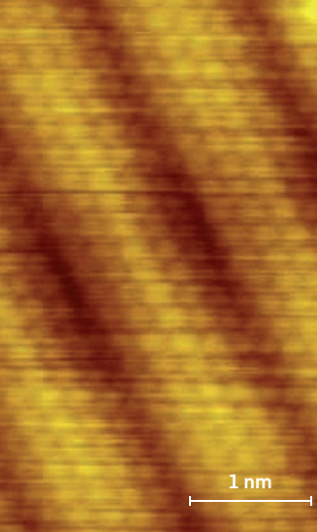
Escala atómica
A utilização da microscopia de alta resolução permite, atualmente, obter imagens que demonstram a estrutura da matéria à escala atómica e molecular.
Através dessas imagens é possível fazer estimativas de dimensões à escala atómica e molecular.
Átomos de uma superfície de ouro

Slide 3
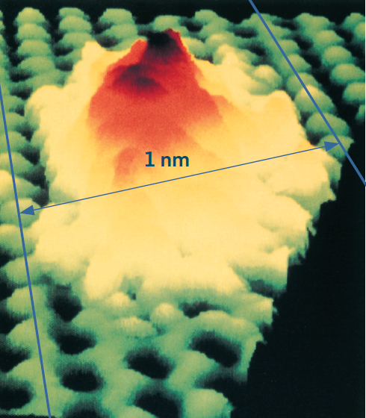
Escala atómica
O diâmetro da base do agregado de átomos de ouro é aproximadamente 1 nm, o que corresponde a 6 átomos de carbono alinhados.
Ou seja, o diâmetro dos átomos de carbono é 1/6 desse valor, cerca de 0,17 nm.
Escala atómica: átomos de ouro depositados numa camada de átomos de carbono

Slide 4
Escala nanométrica e micrométrica
Comprimentos entre 1 e 100 nanómetros pertencem à escala nanométrica.
Como comprimentos de algumas centenas de picómetros já estão próximos de 1 nanómetro, é possível escrever 0,1 nm em vez de 100 pm.
Também é possível escrever 0,010 μm em vez de 10 nm.
No entanto é mais correto escrever 1 μm em vez de 1000 nm, pois este já representa a escala micrométrica.

Slide 5
A tabela exprime comprimentos em várias unidades. As escalas indicadas a preto são as mais adequadas.
Comprimento /m | centi | mili | micro | nano | pico
10⁻³ | 0,1 cm | 1 mm | 1000 µm
10⁻⁴ | 0,01 cm | 0,1 mm | 100 µm
10⁻⁵ | 0,001 cm | 0,01 mm | 10 µm | 10000 nm
10⁻⁶ |  | 0,001 mm | 1 µm | 1000 nm
10⁻⁷ |  |  | 0,1 µm | 100 nm
10⁻⁸ |  |  | 0,01 µm | 10 nm | 10000 pm
10⁻⁹ |  |  | 0,001 µm | 1 nm | 1000 pm
10⁻¹⁰ |  |  |  | 0,1 nm | 100 pm
10⁻¹¹ |  |  |  | 0,01 nm | 10 pm
10⁻¹² |  |  |  | 0,001 nm | 1 pm

Slide 6
Nanotecnologia
A nanotecnologia é uma área emergente que se dedica à construção de estruturas à escala atómica e molecular, isto é, manipulando átomos e moléculas.
As propriedades físicas e químicas dos nanomateriais podem ser muito diferentes daquelas que encontramos na matéria manipulada em larga escala.
A estrutura da matéria pode ser modificada à escala atómica ou molecular para conferir ou incrementar propriedades desejáveis.

Slide 7
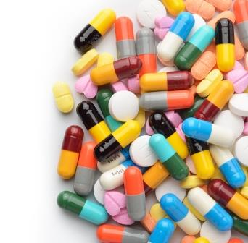
Nanomedicina
A nanomedicina estuda, projeta e fabrica estruturas em nanoescala capazes de prevenir, diagnosticar e tratar variadas doenças.
Atualmente desenvolvem-se dispositivos muitíssimo pequenos que encapsulam medicamentos e são capazes de os largar em tecidos cancerosos evitando, efeitos secundários indesejáveis.
Medicamentos

Slide 8

Nanotecnologia
Exemplos de materiais produzidos com base em nanotecnologia:
Fulereno
Nanotubos
Grafeno

Slide 9
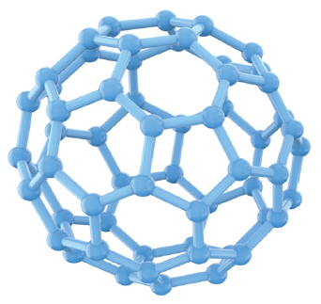

Espetros de emissão e de absorção
Fulereno
X
Espetros
de emissão
contínuos
de riscas
de absorção
de riscas
Descoberto no final do séc. XX;
Molécula esférica.
Resultam da luz emitida por um corpo
Resultam da absorção parcial da luz ao atravessar a matéria

Slide 10
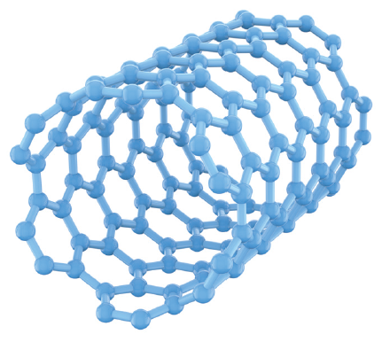
Espetros de emissão e de absorção
Nanotubos
X
Espetros
de emissão
contínuos
de riscas
de absorção
de riscas
Descoberto no final do séc. XX;
Folha de átomos de carbono enrolada.
Resultam da luz emitida por um corpo
Resultam da absorção parcial da luz ao atravessar a matéria

Slide 11
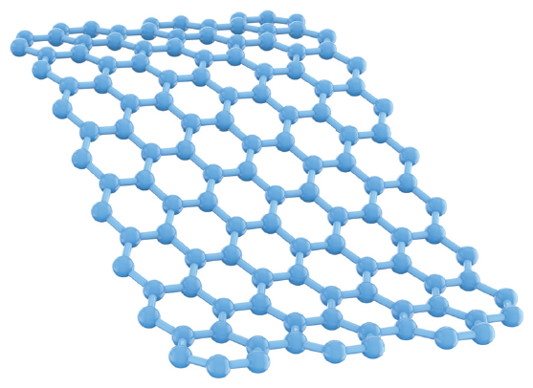
Espetros de emissão e de absorção
Grafeno
X
Espetros
de emissão
contínuos
de riscas
de absorção
de riscas
Descoberto no início do séc. XXI;
Folha plana de átomos de carbono.
Resultam da luz emitida por um corpo
Resultam da absorção parcial da luz ao atravessar a matéria

Slide 12
Aplicações da nanotecnologia
Área | Materiais | Energia
Aplicações | Nanocristais; Nanopartículas; Nanotubos; Monocamadas. | Células fotovoltaicas; Células de combustível; Microfones de energia.

Slide 13
Aplicações da nanotecnologia
Área | Biotecnologia | Computação | Eletrónica
Aplicações | Biochips; Biossensores; Diagnóstico; Nanocirurgia. | Computadores moleculares; Computadores óticos; Computadores de ADN. | Bens inteligentes; Nanoeletrónica; Sistema de imagiologia.

